Slide 1
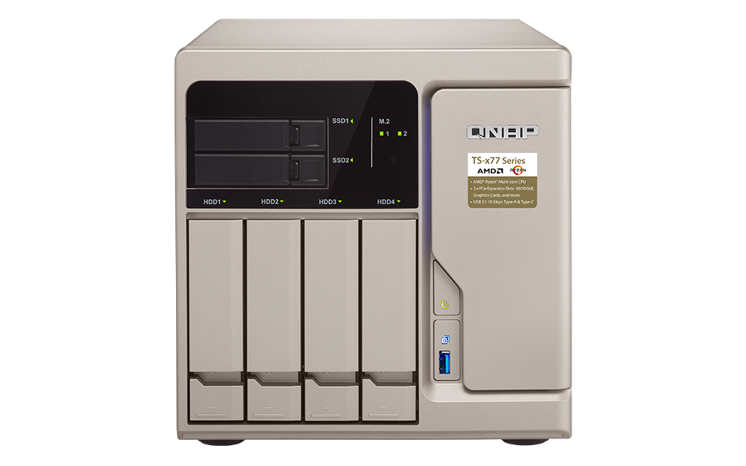
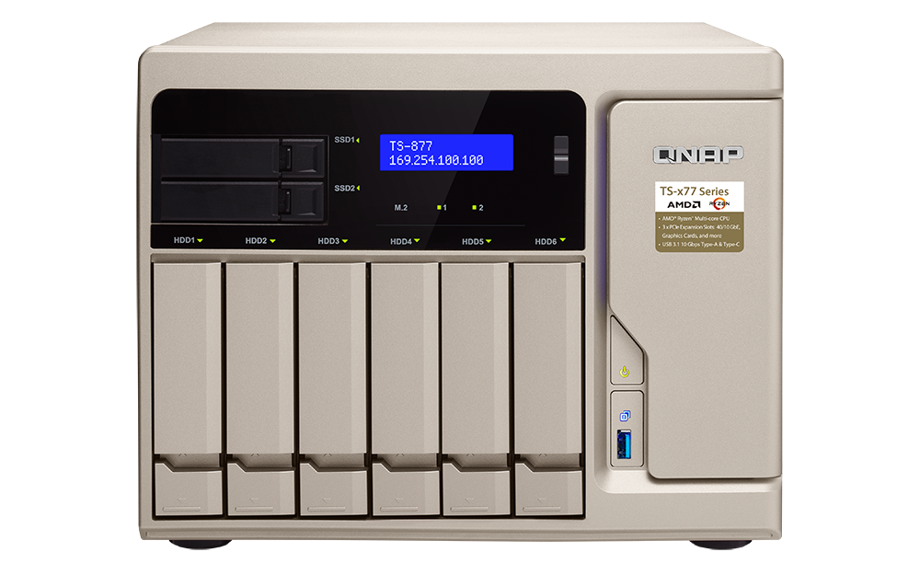
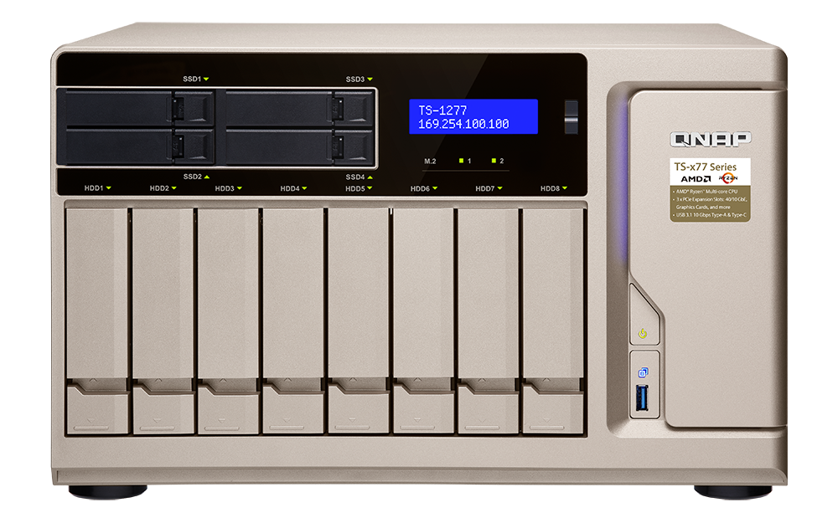
高達 核心爆發性能，幫企業快速、有效率地完成任務
TS-x77系列
8
QNAP Systems, Inc.
TS-677
TS-877
TS-1277

Slide 2
尊爵效能，僅65W TDP耗電量
8 核, 16 執行緒 | 3.0 GHz / 3.7 GHz
6 核, 12 執行緒 | 3.2 GHz / 3.6 GHz
Notes:
標題可以再刪短一點

Slide 3
迅捷、聰明的幫您完成任務
TS-677-1600-8G
Ryzen 5 1600, 8GB RAM
TS-1277-1600-8G
Ryzen 5 1600, 8GB RAM
TS-1277-1700-16G
Ryzen 7 1700, 16GB RAM
TS-877-1600-8G
Ryzen 5 1600, 8GB RAM
TS-1277-1700-64G
Ryzen 7 1700, 64GB RAM
60%
TS-877-1700-16G
Ryzen 7 1700, 16GB RAM

Slide 4
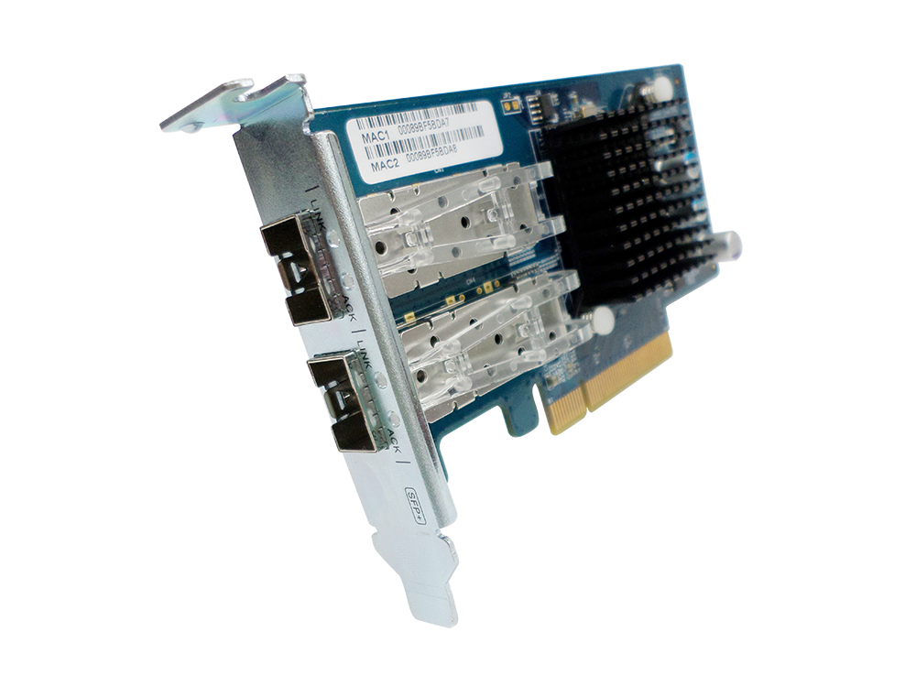
相容 10GBASE-T 與 SFP+ 網路介面卡
10GbE x 2
(循序傳輸)
10GbE x 2
(加密循序傳輸)
2250
2346
2250
2323
1859
1725
1500
1500
750
750
0
0
Download
Upload
Download
Upload
Tested in QNAP Labs. Figures may vary by environments.
Test environment: NAS: TS-1277-1700-16G with QTS 4.3.4
Volume type: RAID 5; 12 x Intel S3500 240GB SSDs (SSDSC2BB240G4)
Client PC: Intel® Core™ i7-4770 3.40GHz CPU; 16GB RAM; QNAP LAN-10G2SF-MLX 10GbE NIC ; Windows® 10 64-bit, IOMeter 64KB

Slide 5
正面硬體配置
可調整亮度的 LED 燈號:
HDD, SSD, M.2 SSD
LCD 螢幕與 Enter & Select 鍵
IR 接收器
電源鍵
USB 3.0 &
備份鍵
2 或 4 個 2.5 吋 SSD 插槽，支援 Qtier 分層分區與 SSD 快取
4, 6 或 8 個 3.5 吋 HDD 插槽並支援 2.5 吋 HDD/SSD

Slide 6
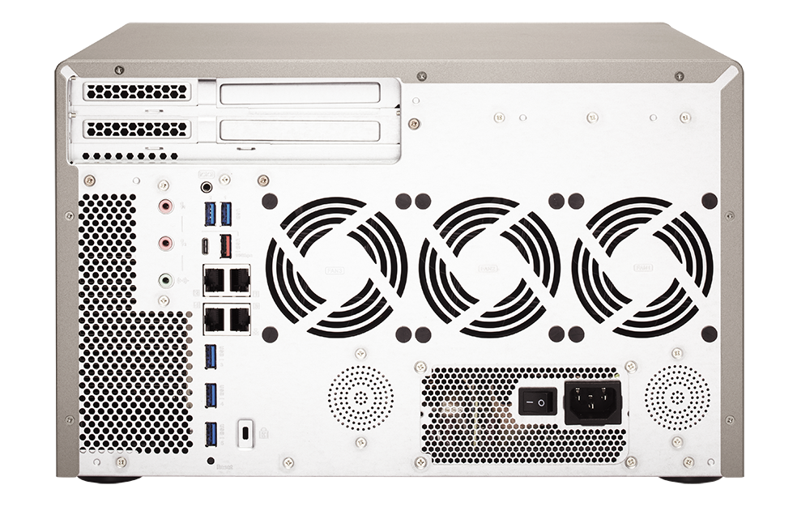
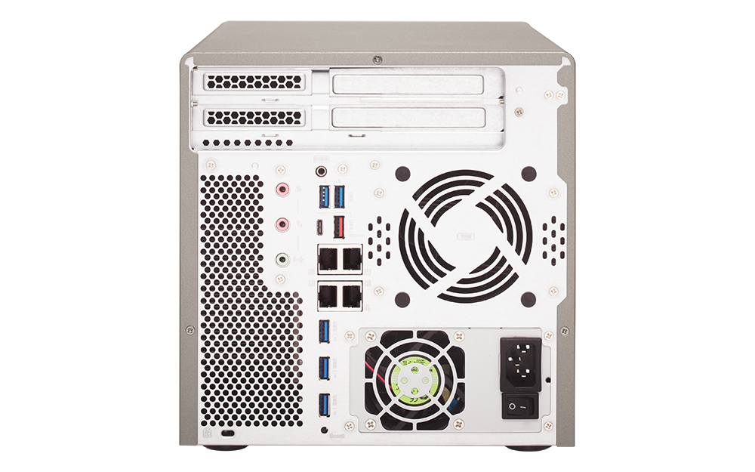
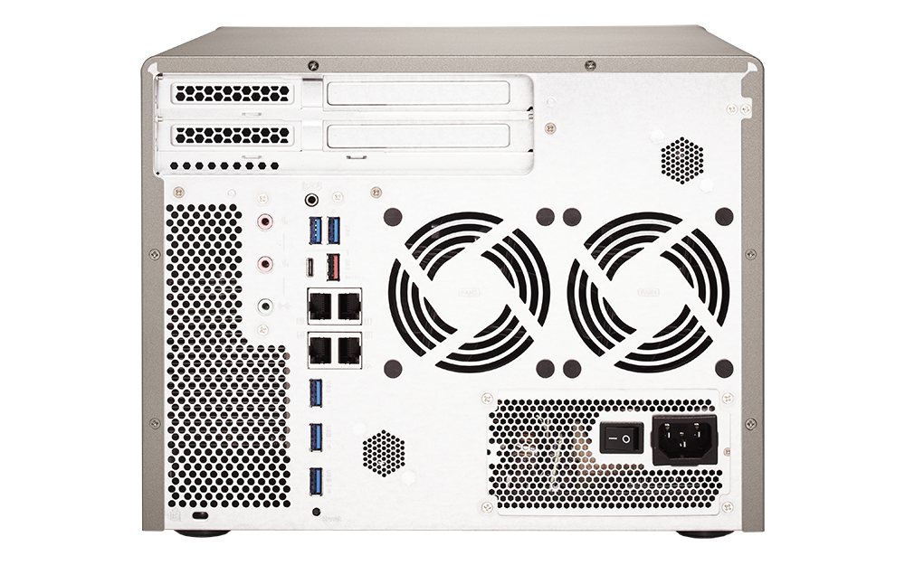
背面硬體配置
1 x USB 3.1 Gen2
10G Type-A
1 x PCIe 3.0 x8
1 x USB 3.1 Gen2
10G Type-C
1 x PCIe 3.0 x4
1 x PCIe 2.0 x4
2 x 動圈式 MIC in
1 x Line out
2 x 揚聲器
4 x GbE LAN
5 x USB 3.0 5G Type-A

Slide 7
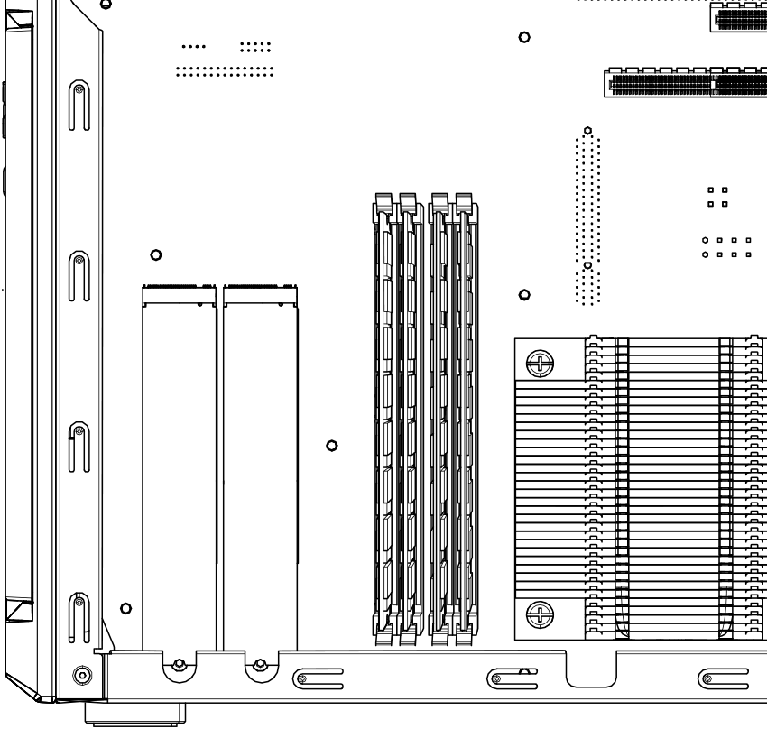
內部硬體配置
4 x DDR4 UDIMM RAM 插槽, 最高達 64GB
2 x M.2 22110/2280/2260/
2242 SATA SSD 插槽
雙風扇 散熱模組

Slide 8
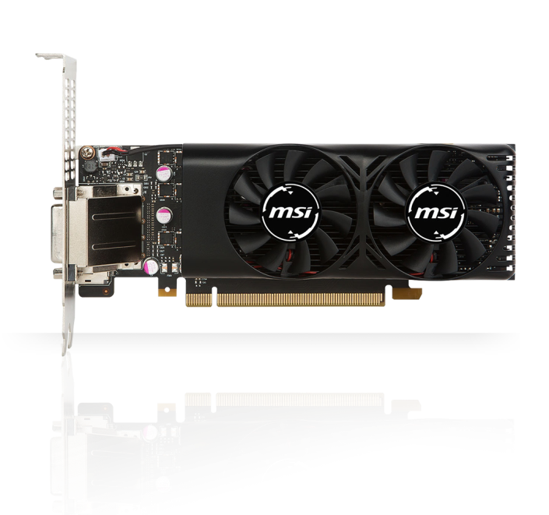
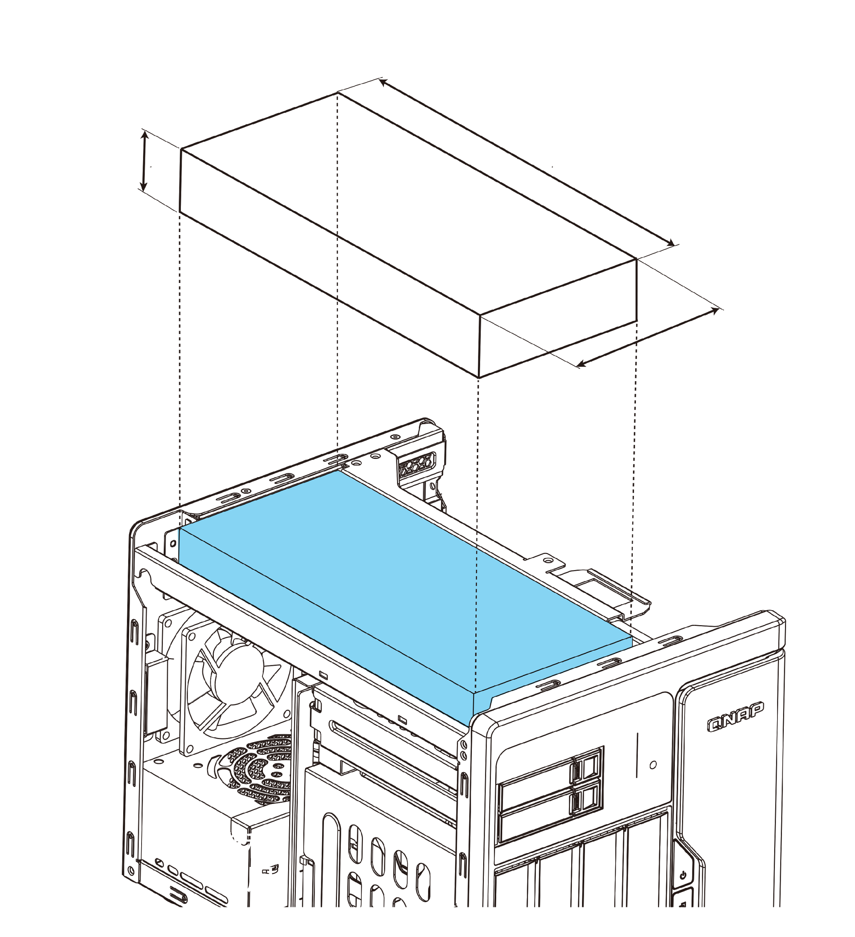
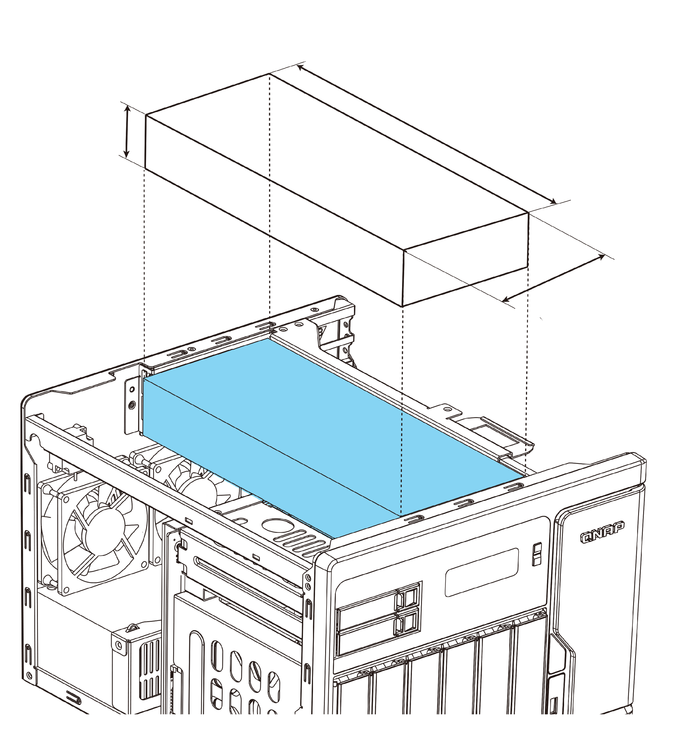
桌機級顯卡，打造多媒體性能怪獸
40 mm
261 mm
TS-677
45 mm
266 mm
TS-877/1277
GTX 1050Ti
117 mm
122 mm
550W PSU
TS-1277
250W PSU
TS-677
450W PSU
TS-877

Slide 9
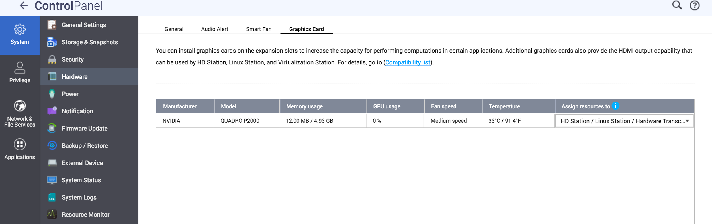
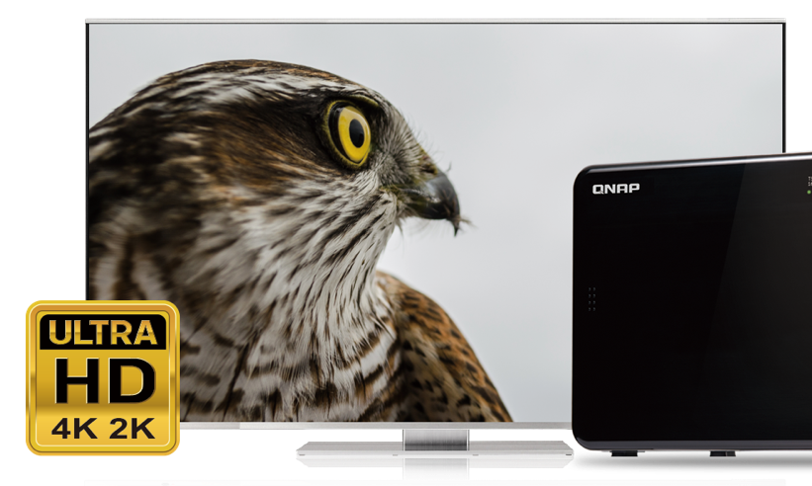
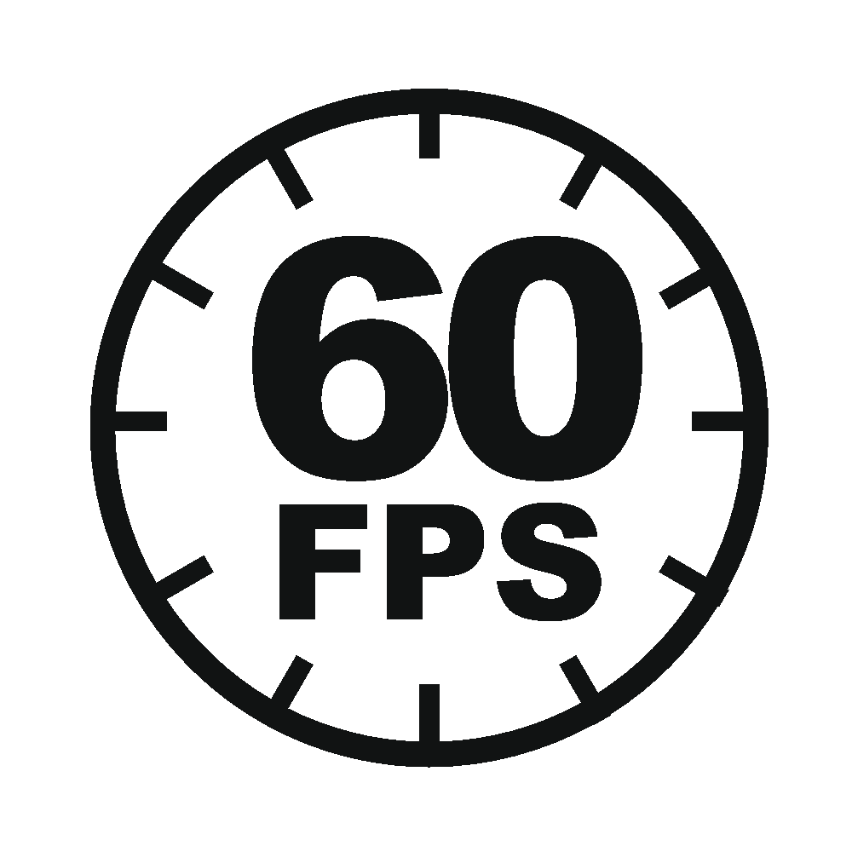
GPU Passthrough & QTS 活用術
Virtualization Station (虛擬機工作站): 支援 AMD & NVIDIA 顯卡
HybridDesk Station, Linux Station, 硬體加速轉檔:
支援 NVIDIA GTX 1050/1060/1070 & P2000 顯卡
QTS 4.3.4 全新支援!

Slide 10
TS-1277 即時展示
升級 記憶體
安裝 M.2 SSD 與隨附的散熱模組
安裝 圖形顯示卡
QTS
控制台 - 硬體設定 - 顯示卡
HybridDesk Station 4K 60P HDMI 輸出

Slide 11
10 月與你不見不散
TS-1277-1700-64G
(4 x 16GB)
TS-877-1600-16G
(2 x 8GB)
TS-677-1400-8G
(2 x 4GB)
TS-1277-1700-32G
(2 x 16GB)
TS-877-1400-8G
(2 x 4GB)
TS-1277-1600-16G
(2 x 8GB)

Slide 12
360° Panorama
全景相片 & 影片
QNAP Systems, Inc.

Slide 13
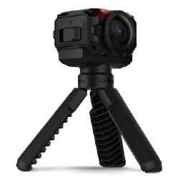
360 度全景攝錄蔚為風潮
市面上眾多產品支援 360 度攝影及拍照
知名網站支援 360 度全景相片及影片播放
Garmin
VIRB® 360
YouTube
Facebook

Slide 14
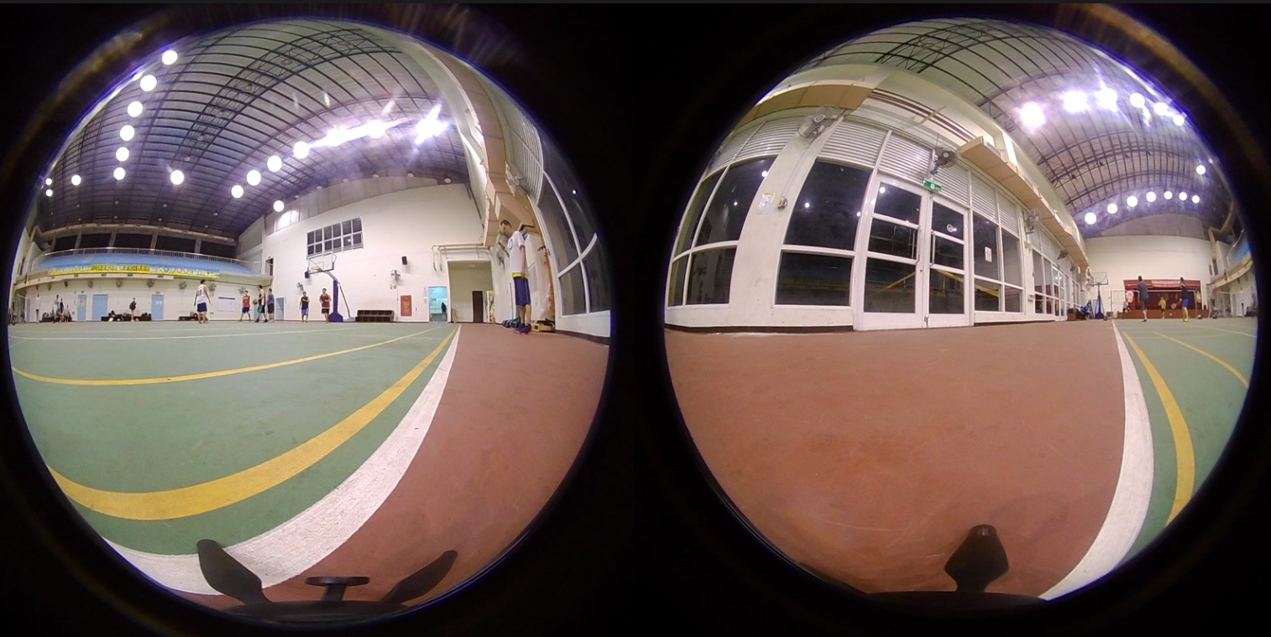
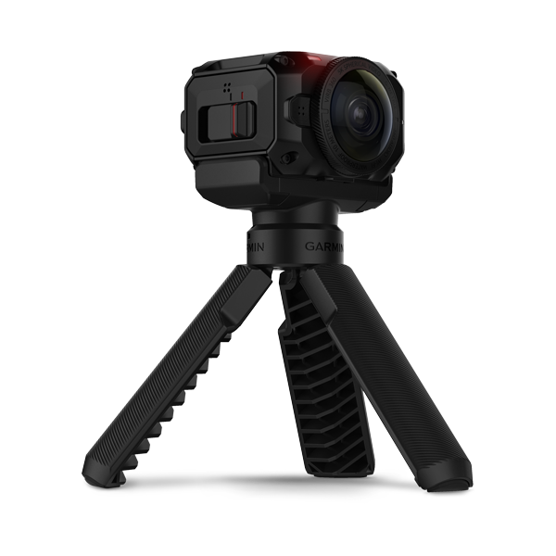
什麼是360度全景(Panorama)相片及影片?
利用 360 度全景相機在單一位置錄下周圍環境的所有角度
機身內無拼接
透過拍攝器材廠商
提供的工具進行拼接
魚眼圖
機身內自動拼接
等距柱狀格式

Slide 15
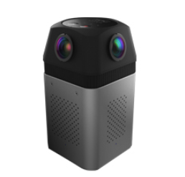
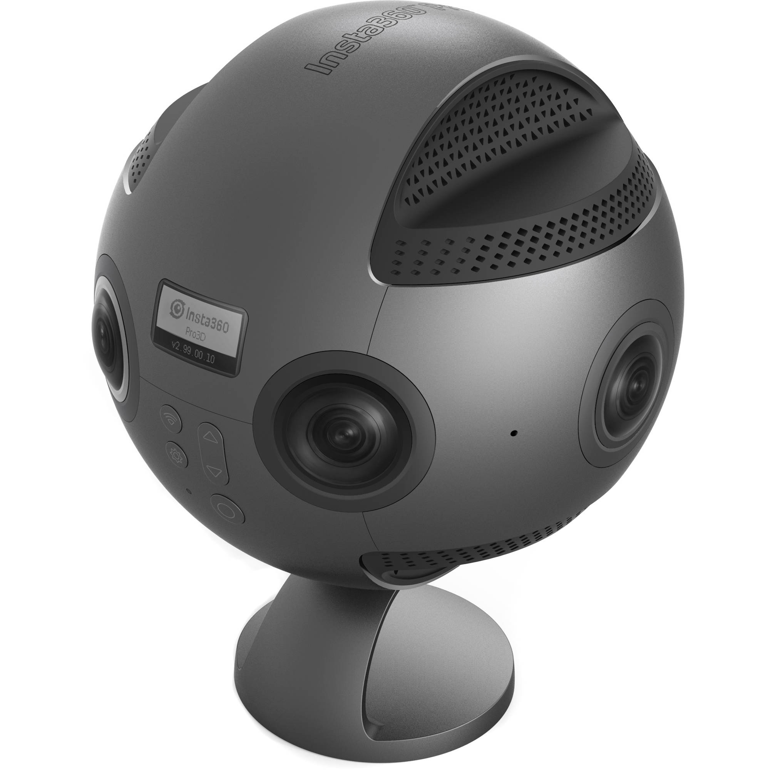
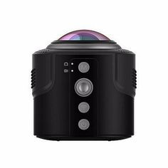
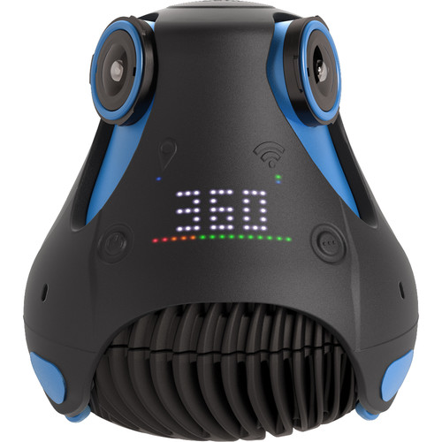
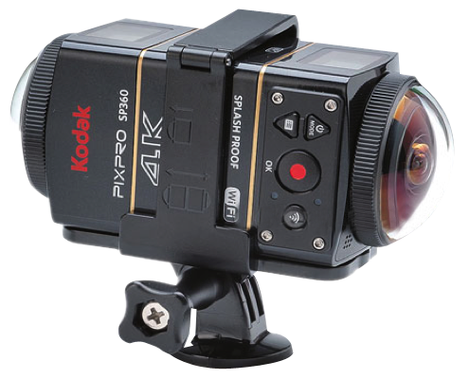
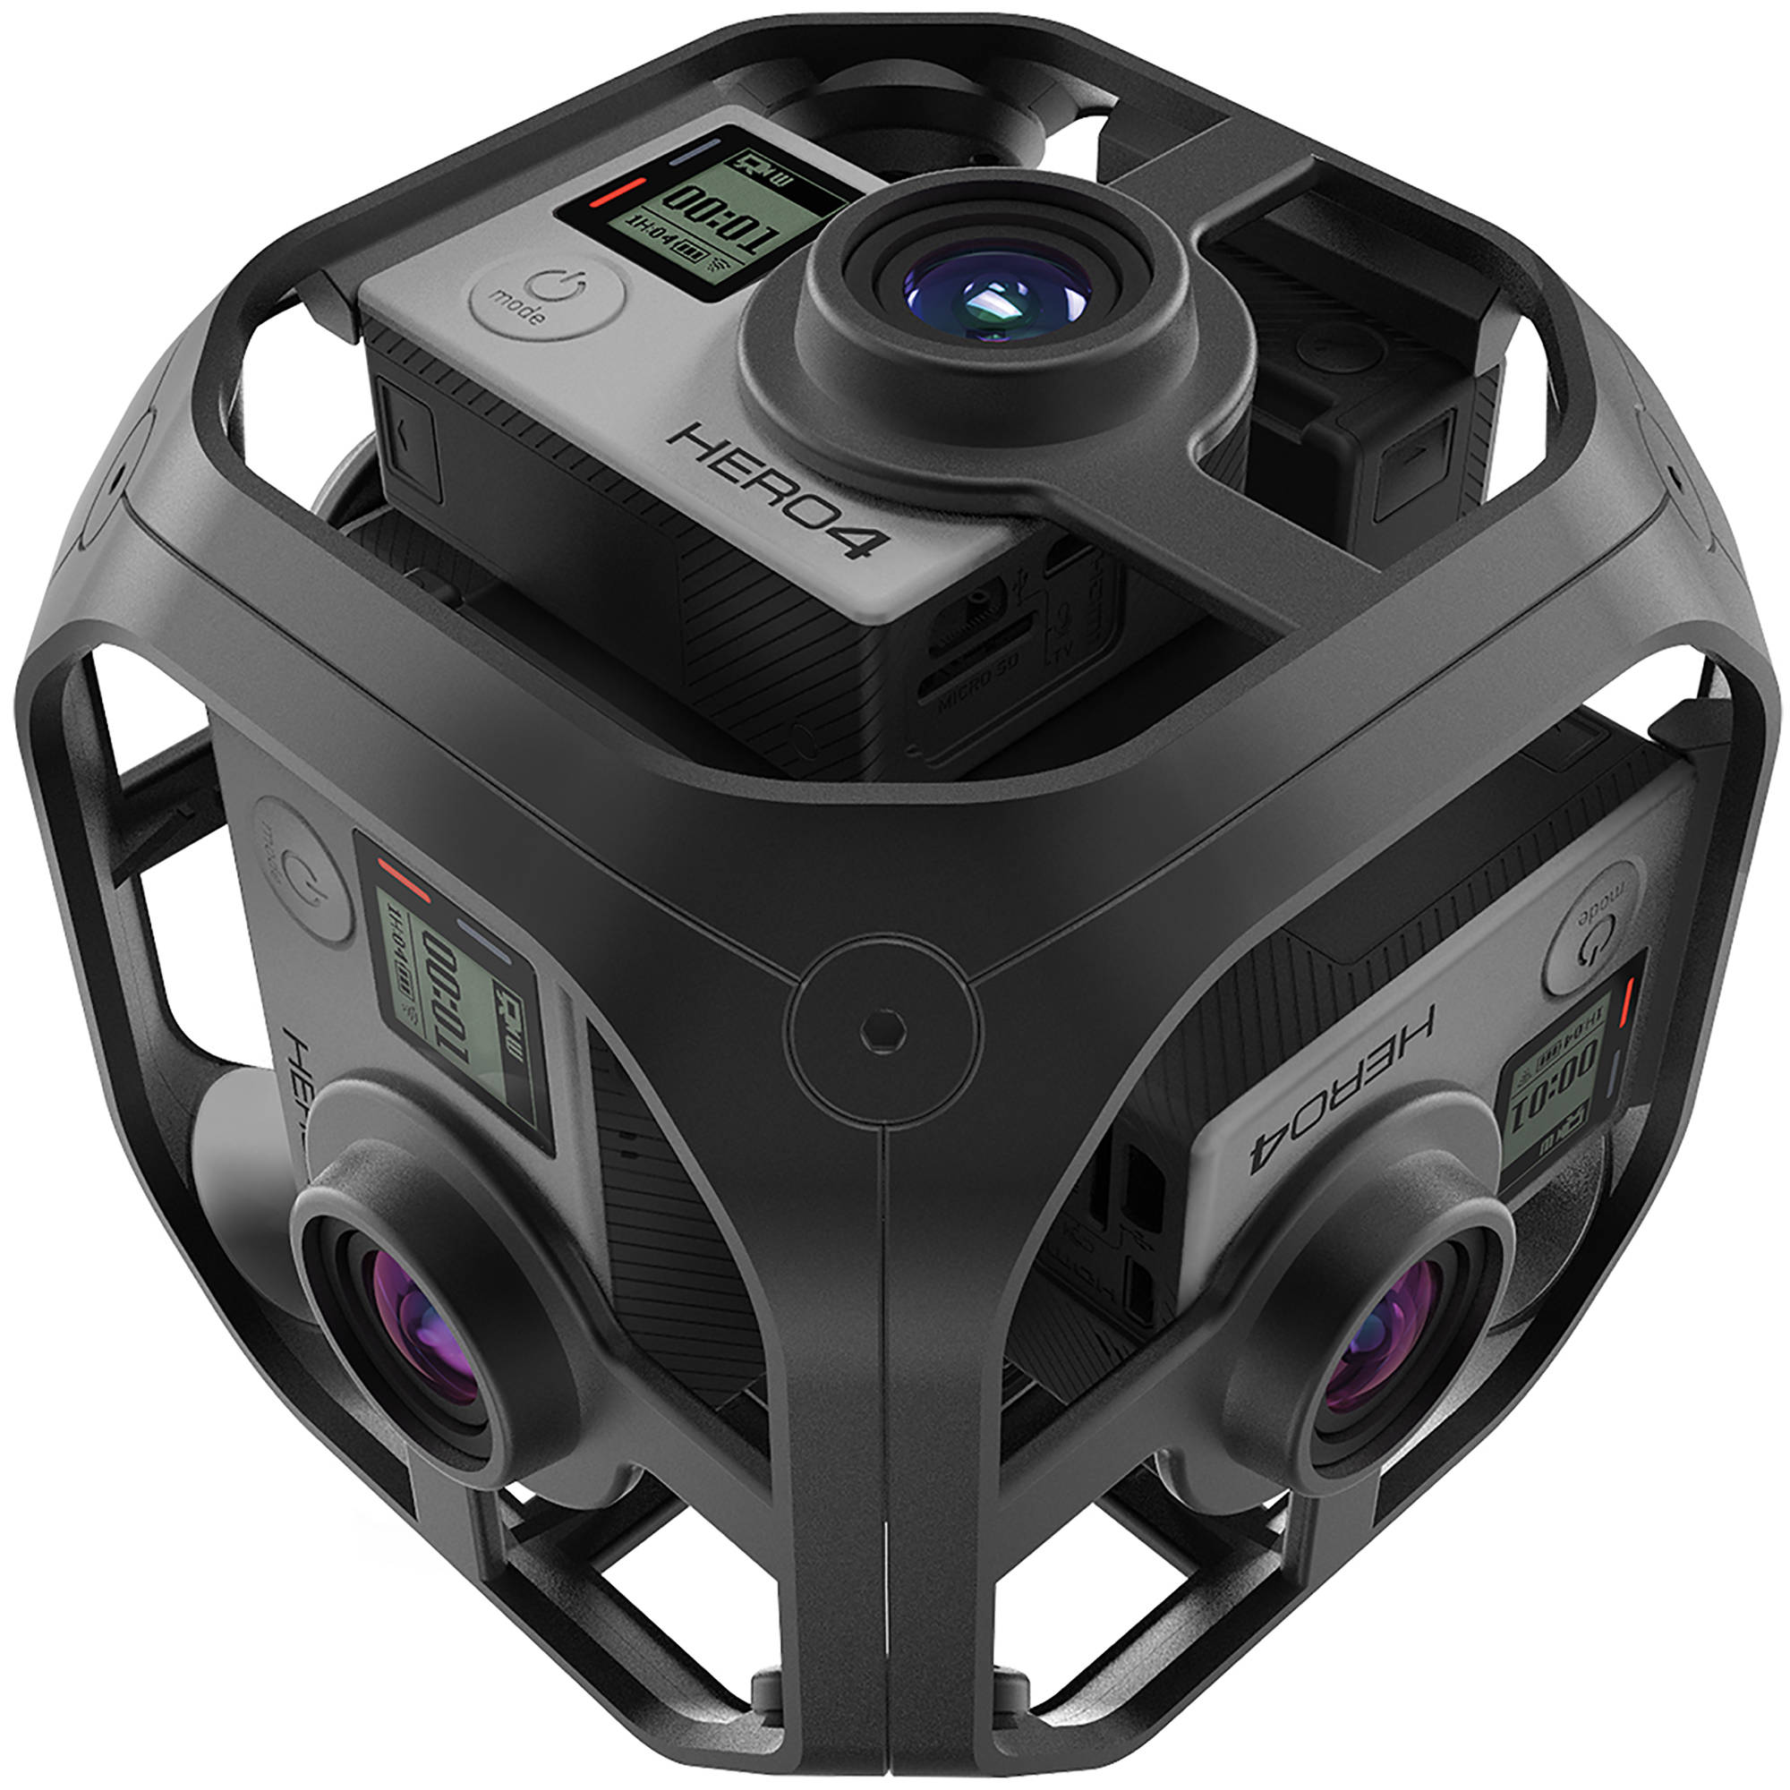
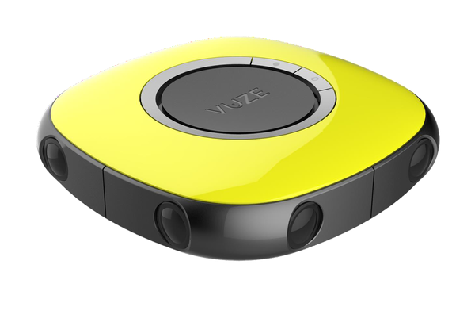
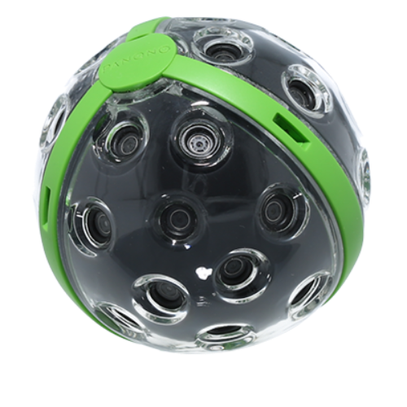
熱門的 360 度相機
HOT
單顆魚眼
Detu Sphere S
雙魚眼
Ricoh Theta S
3 個魚眼
GIROPTIC 360cam
4 個魚眼
Detu F4
6 個魚眼
Insta 360 Pro
單機雙魚眼
Kodak SP360
6個獨立鏡頭
GoPro Omni
8個獨立鏡頭
Vuze 4K 3D 360 Spherical VR Camera
36個獨立鏡頭
PANONO

Slide 16
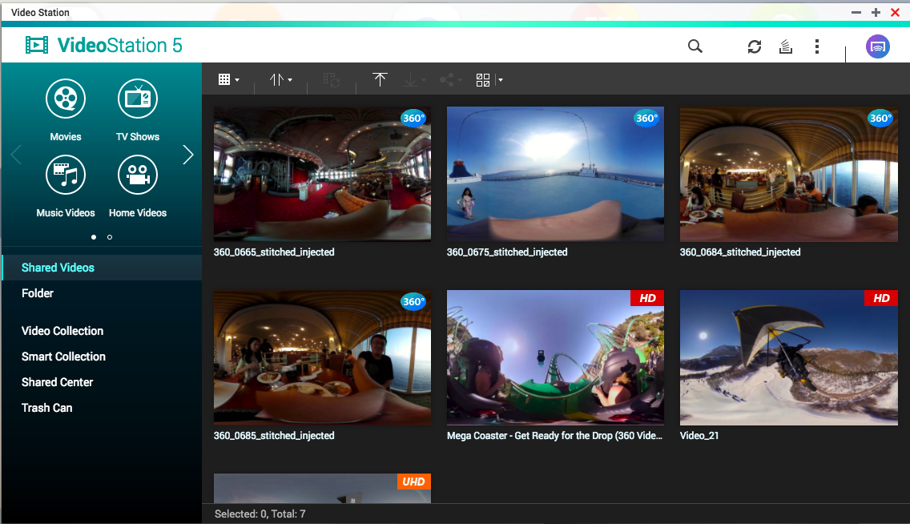
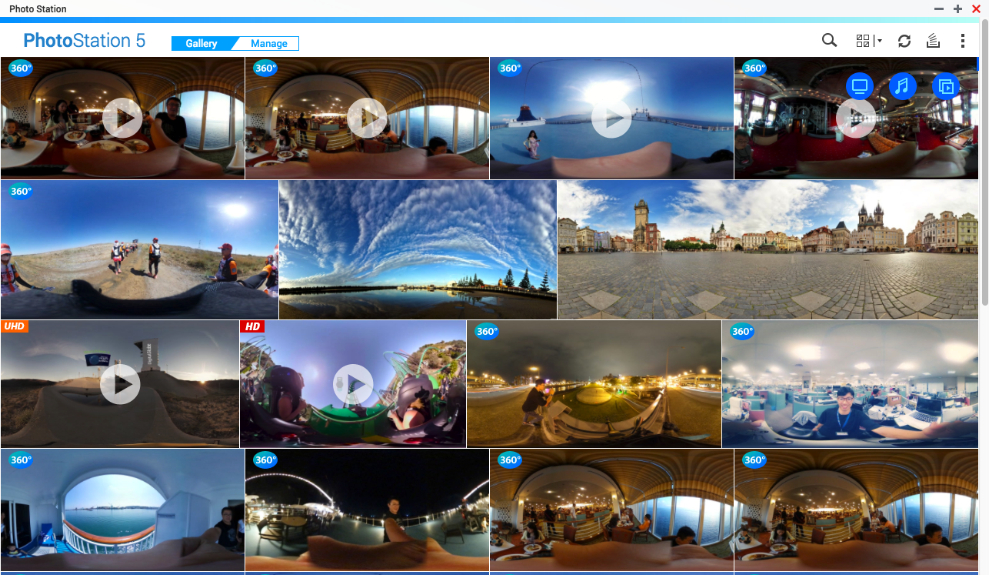
QTS 4.3.4 支援 360 度相片影片格式

Slide 17
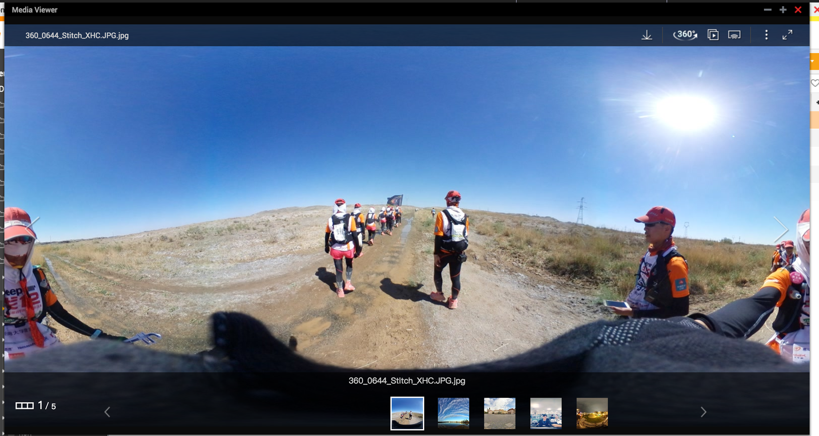
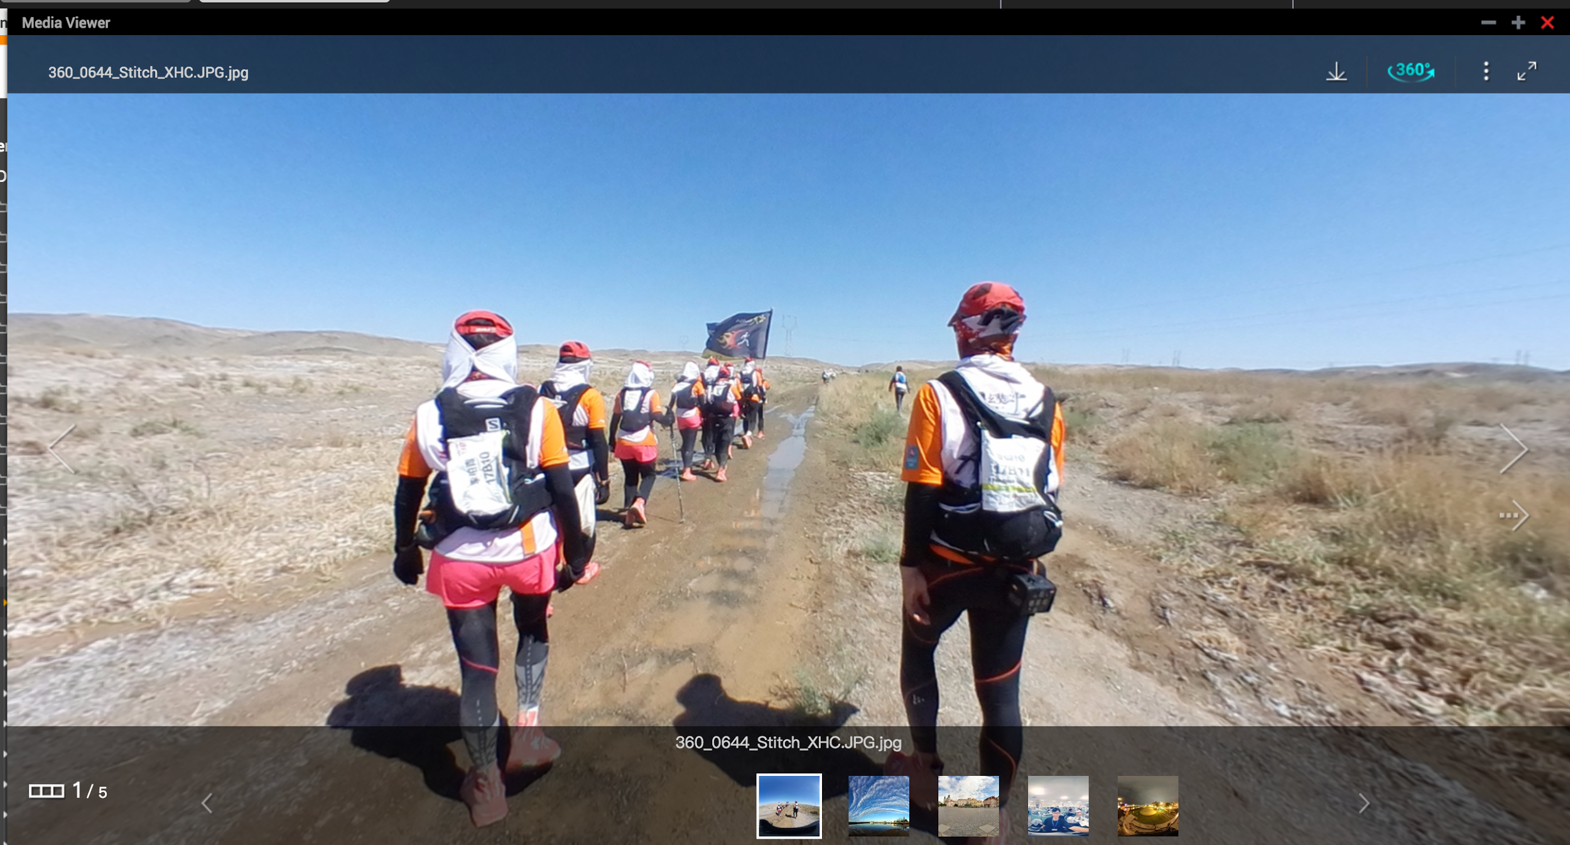
觀賞 360 度全景相片影片
未啟動 360° 的畫面
啟動 360° 播放的畫面
可透過滑鼠拖拉畫面觀看不同視角

Slide 18
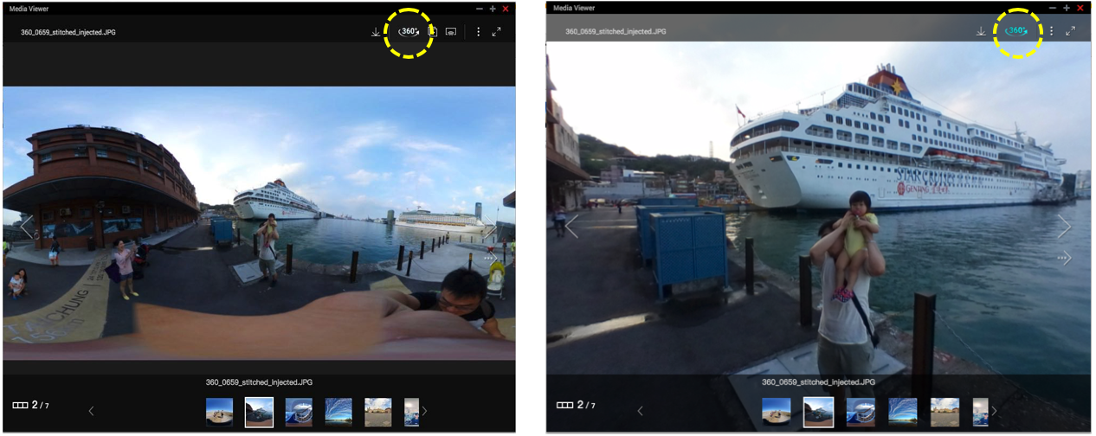
360度 檔案格式
影片的 Metadata 或照片的 EXIF 含有以下資訊會自動以360 度方式播放
Projection Type= equirectangular
如沒有 360 度全景相關資訊的檔案，可透過介面上的 360 度按鈕啟動播放

Slide 19
支援 360 度瀏覽及播放的套件
應用工具
File Station
Photo Station
Video Station
Qsirch
行動 App
Qfile
Qphoto
Qvideo
*以上套件於 QTS 4.3.4 (或以上) 才支援 360° 瀏覽及播放。

Slide 20
示範操作
TS-677
CPU：AMD Ryzen
RAM：8GB
GPU Card：NVIDIA GTX 1050
QTS OS: 4.3.4
iPhone 6：
Giroptic iO 360 Camera
Qfile

Slide 21
謝謝收看

